Slide 1




Universidade Federal Fluminense
Pró-reitoria de Gestão de Pessoas
Coordenação de Pessoal Técnico-Administrativo
Divisão de Gestão de Desempenho
Resultado das Análises das Avaliações de Desempenho - 2019

Slide 2
Quais foram os impactos diante das dificuldades relacionadas ao Planejamento, Organização e Desenvolvimento do Trabalho, de acordo com os servidores?
Como podemos ver no gráfico ao lado, os servidores apontaram que a dificuldade com o Planejamento, Organização e Desenvolvimento do Trabalho impactou significativamente na Eficiência/Eficácia da Atividade. Embora de forma pouco expressiva, o Comportamento, o Conhecimento Técnico e a Saúde dos servidores também sofreram prejuízos.

Slide 3

Quais foram os impactos diante das dificuldades relacionadas ao Planejamento, Organização e Desenvolvimento do Trabalho, de acordo com os servidores?
Dentro da categoria Eficiência/Eficácia da Atividade, foi possível identificar que o prazo, a qualidade, a quantidade de trabalho, o resultado e a realização das atividades ficaram comprometidos.

Slide 4
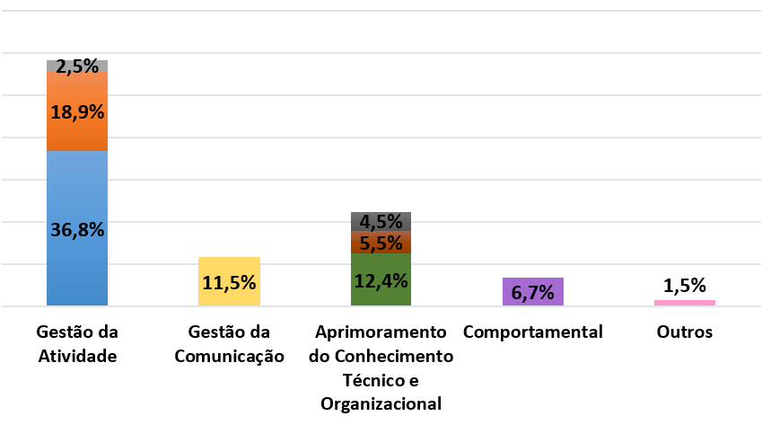

Quais foram as soluções implementadas pelas chefias e servidores quando enfrentaram dificuldades relacionadas ao Planejamento, Organização e Desenvolvimento do Trabalho?
A maior parte das soluções implementadas pelas chefias e servidores se deu por meio da Gestão da Atividade (58,2%) e também pelo Aprimoramento do Conhecimento Técnico e Organizacional (22,4%), conforme mostra o gráfico.
Gestão da Atividade:
Essas soluções consistem em quais ações?
Reportar à instância competente para o provimento de melhorias
Reuniões e participação da equipe
Gerir fluxos e procedimentos
Aprimoramento do Conhecimento Técnico e Organizacional:
Leitura sobre legislações, normativas e demais assuntos
Orientação/troca de conhecimento
Treinamento/capacitação

Slide 5


Esses dados são o resultado da compilação das análises das Avaliações de Desempenho de 2019, a partir das informações prestadas nos formulários pelos servidores e suas chefias.
Fiquem por dentro dos próximos informativos da DGD!

